Slide 1

Selenium

Slide 2
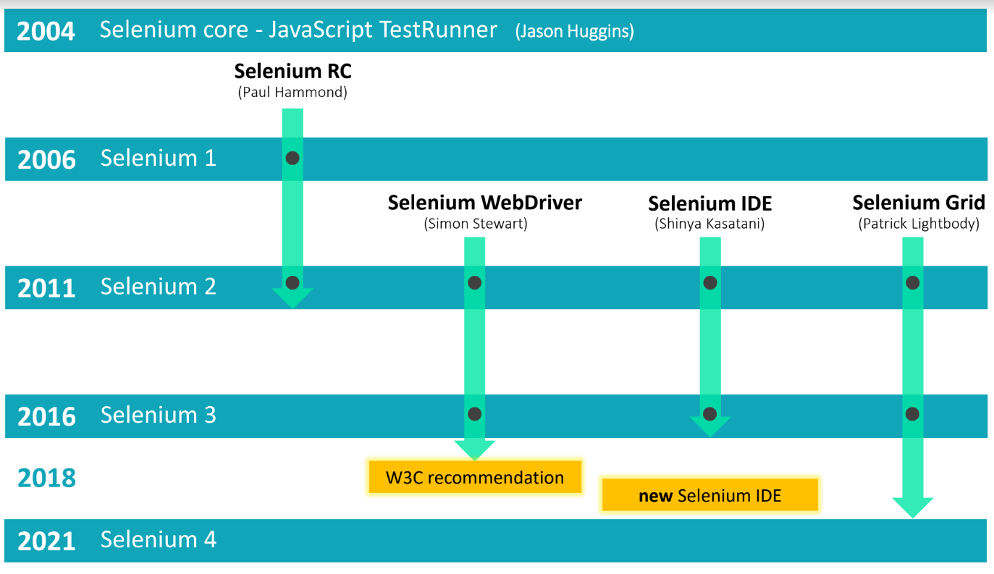
Historia

Slide 3




Suite de Selenium
Selenium RC
Selenium Webdriver
Selenium IDE
Selenium Grid
Software basado en cliente servidor.
Actualmente descontinuado
Automatización de los navegadores
Reproducción de grabaciones en Chrome y Firefox.
Código paralelo en multiples equipos
Notes:
Selenium components | Selenium

Slide 4
Niveles de Automatización
Navegador
Pagina
Elemento UI
Notes:
Navegador: proporcionadas por interfaz de Selenium, no depende una pag web. (Abrir/cerrar navegador, consultar info Ventana, URL)
Pagina: depende de la pagina actual, proporcionados por interfaz de WebDriver. (Obtener información de la pagina, localizar elementos, consultar elementos)
Elemento UI: proporcionados por la interfaz WebElement. (obtener el estado y realizar acciones sobre elementos)

Slide 5
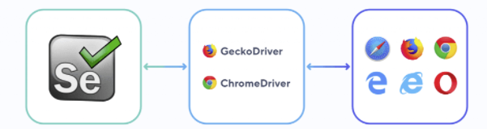
Selenium WebDriver

Slide 6

Maven
Herramienta de gestión de proyectos basada en POM (Modelo de Objetos de Proyectos).
Usado para construir y administrar cualquier proyecto basado principalmente en Java.

Slide 7
¿Qué se puede hacer?
Gestionar dependencias
Compilar código fuente
Empaquetar el código
Instalar paquetes
Generar documentación
Gestionar distintas fases del ciclo de vida

Slide 8
Conceptos básicos
POM: archivos XML que contienen información relacionada con el proyecto e información de configuración.
Dependencias: bibliotecas Java externas necesarias para el proyecto.
Repositorios: directorios de archivos JAR empaquetados.
Notes:
Cuando una dependencia no está en el repositorio local, Maven las descarga de su repositorio central

Slide 9
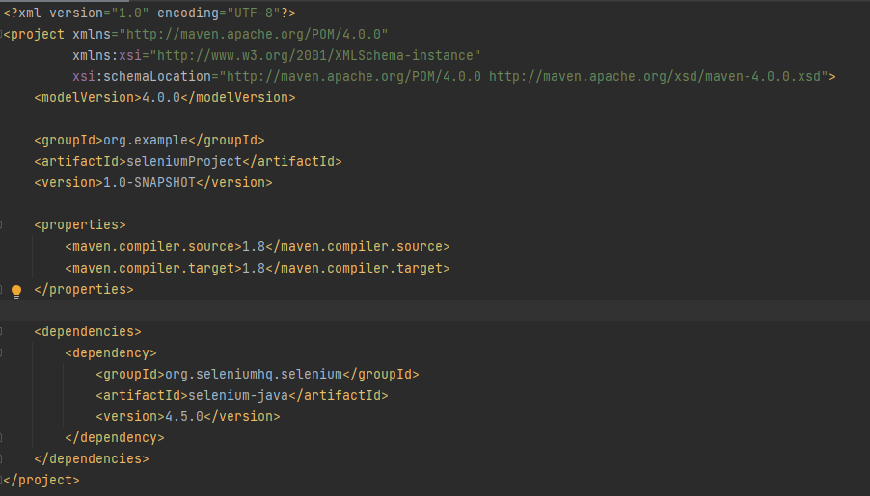
POM
Notes:
Cuando una dependencia no está en el repositorio local, Maven las descarga de su repositorio central

Slide 10
Práctica 1 Crear Proyecto
Notes:
https://mvnrepository.com/artifact/org.seleniumhq.selenium/selenium-java
https://chromedriver.chromium.org/downloads

Slide 11
Automatización Nivel Navegador
Abrir un sitio web
Acciones con ventanas
maximize() – Maximiza ventana actual
fullscreen)() – Pantalla completa ventana actual
setSize() – Tamaño de ventana actual
setPosition() – Posición de ventana actual
Acciones de navegación
back() – Retroceder
forward() – Ir adelante según historial
refresh() – Actualiza la pagina actual
driver.get(URL)
driver.navigate().to(URL)
driver.manage.window.maximize()
driver.manage.window.fullscreen()
driver.navigate().back()
driver.navigate().fresh()

Slide 12
Práctica 2 Acciones a nivel del Navegador
Notes:
https://mvnrepository.com/artifact/org.seleniumhq.selenium/selenium-java
https://chromedriver.chromium.org/downloads

Slide 13
Automatización Nivel Página
Obtener URL página actual
Obtener código fuente página actual
Obtener título página actual
driver.getCurrentUrl()
driver.getPageSource()
driver.getTitle()

Slide 14
Práctica 3 Acciones a nivel de Página
Notes:
https://mvnrepository.com/artifact/org.seleniumhq.selenium/selenium-java
https://chromedriver.chromium.org/downloads

